Slide 1

Хронологический тренажер по истории России для 6 класса
Автор: Потапова С.А.
учитель истории
МБОУ «БСОШ № 2»

Slide 2
862
1240
1480
988
882
1380
1237
1410
1097
1147

Slide 3
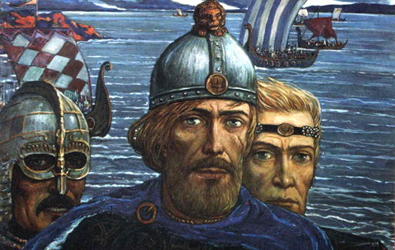
Призвание варягов: Синеуса, Рюрика и Трувора

Slide 4
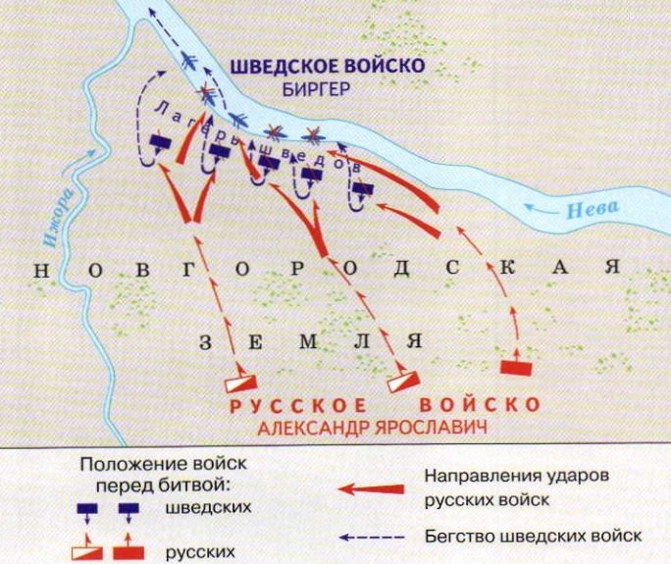
Невская битва

Slide 5
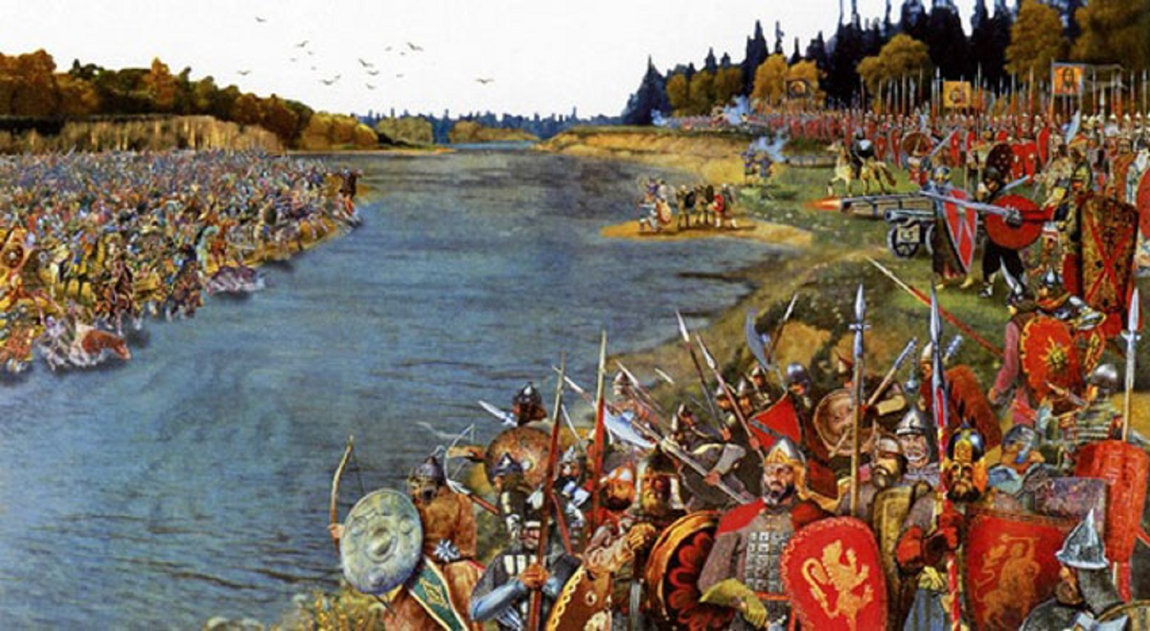
Стояние на реке Угре

Slide 6
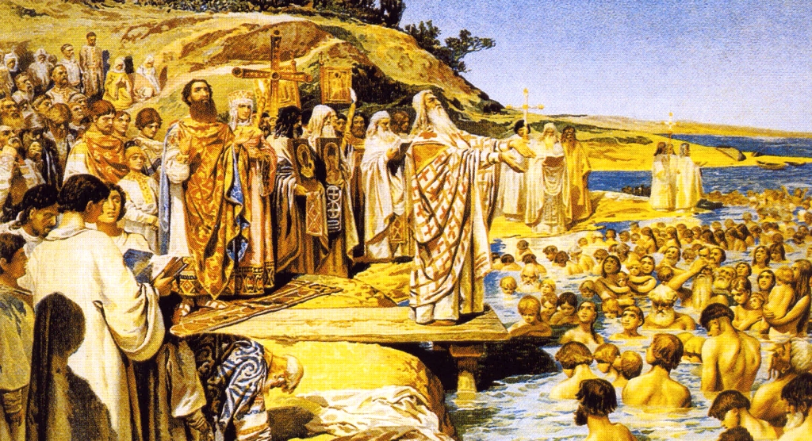
Крещение Руси

Slide 7
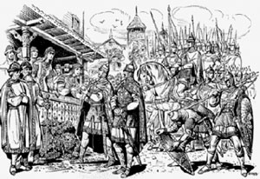
Образование Древнерусского государства

Slide 8
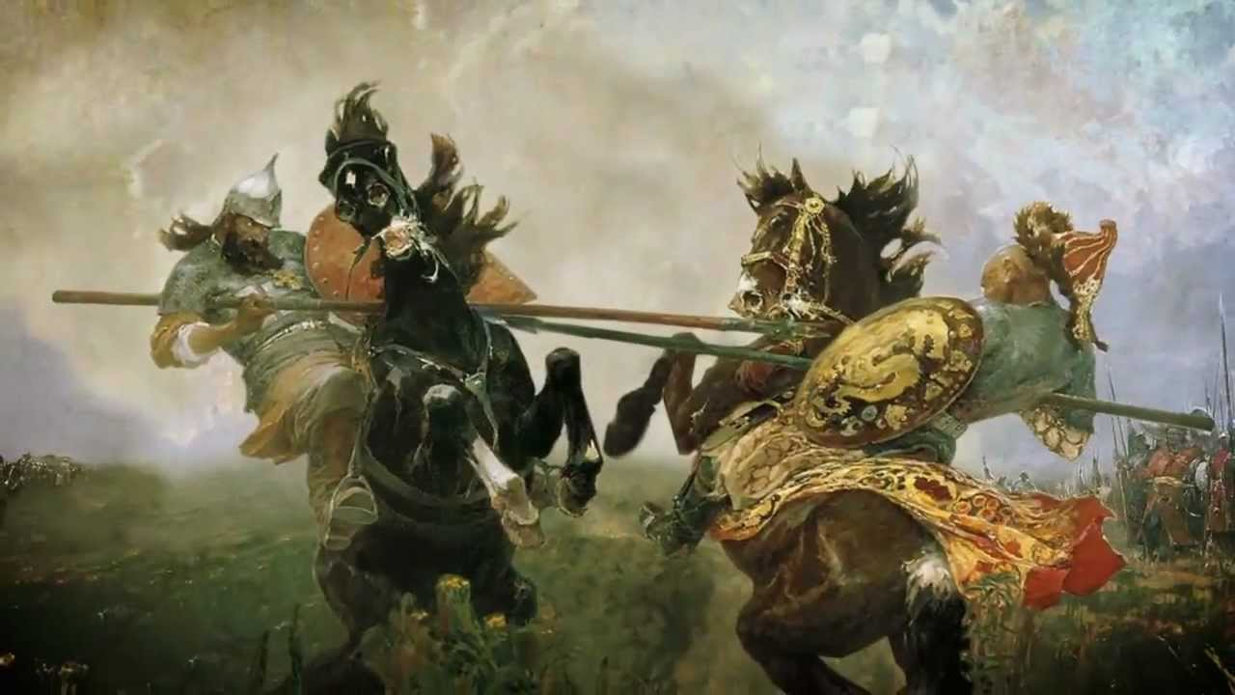
Куликовская битва

Slide 9
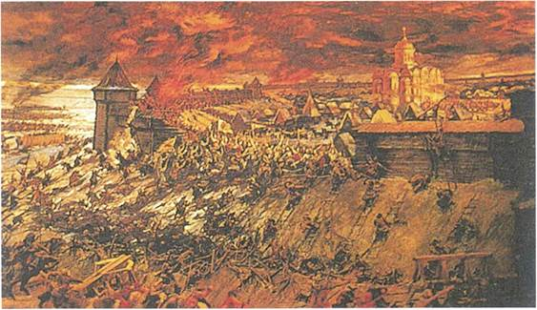
Начало нашествия войск хана Батыя на Русь

Slide 10
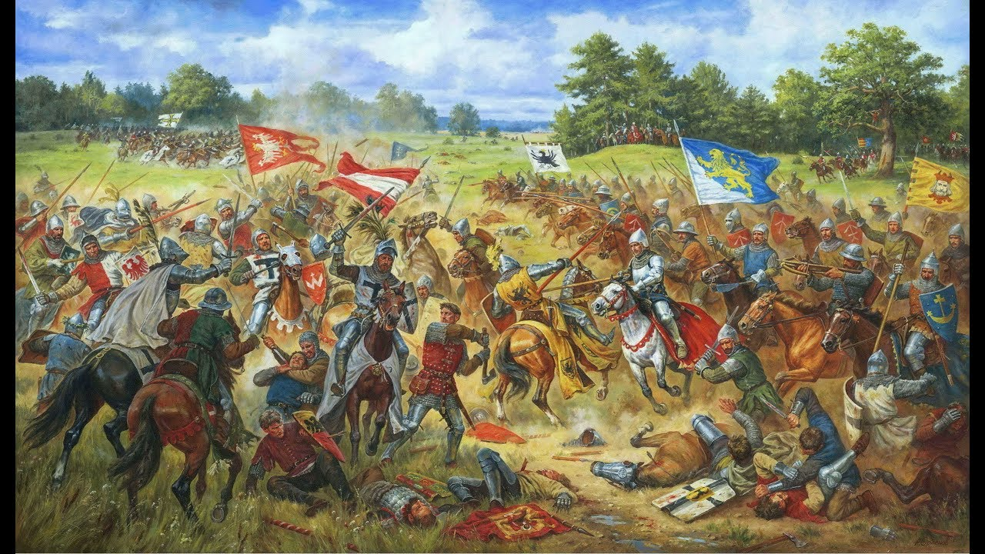
Грюнвальдская битва

Slide 11
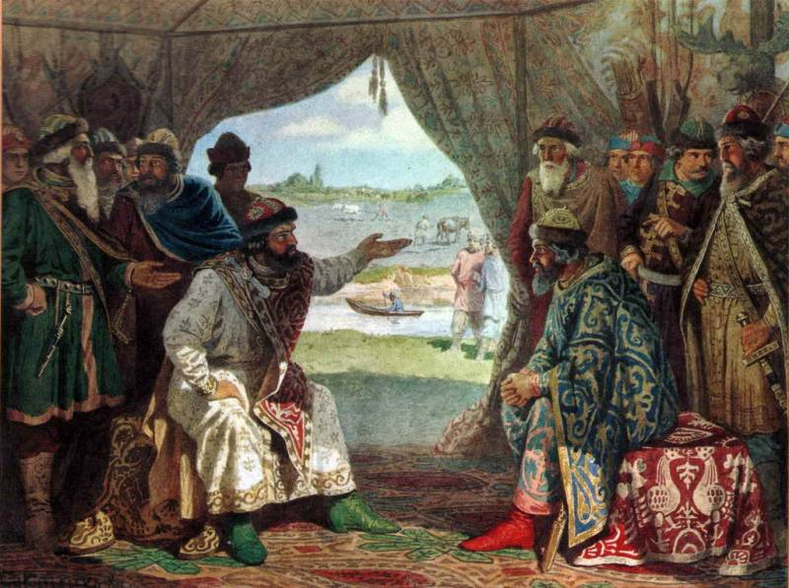
Съезд князей в г.Любече

Slide 12
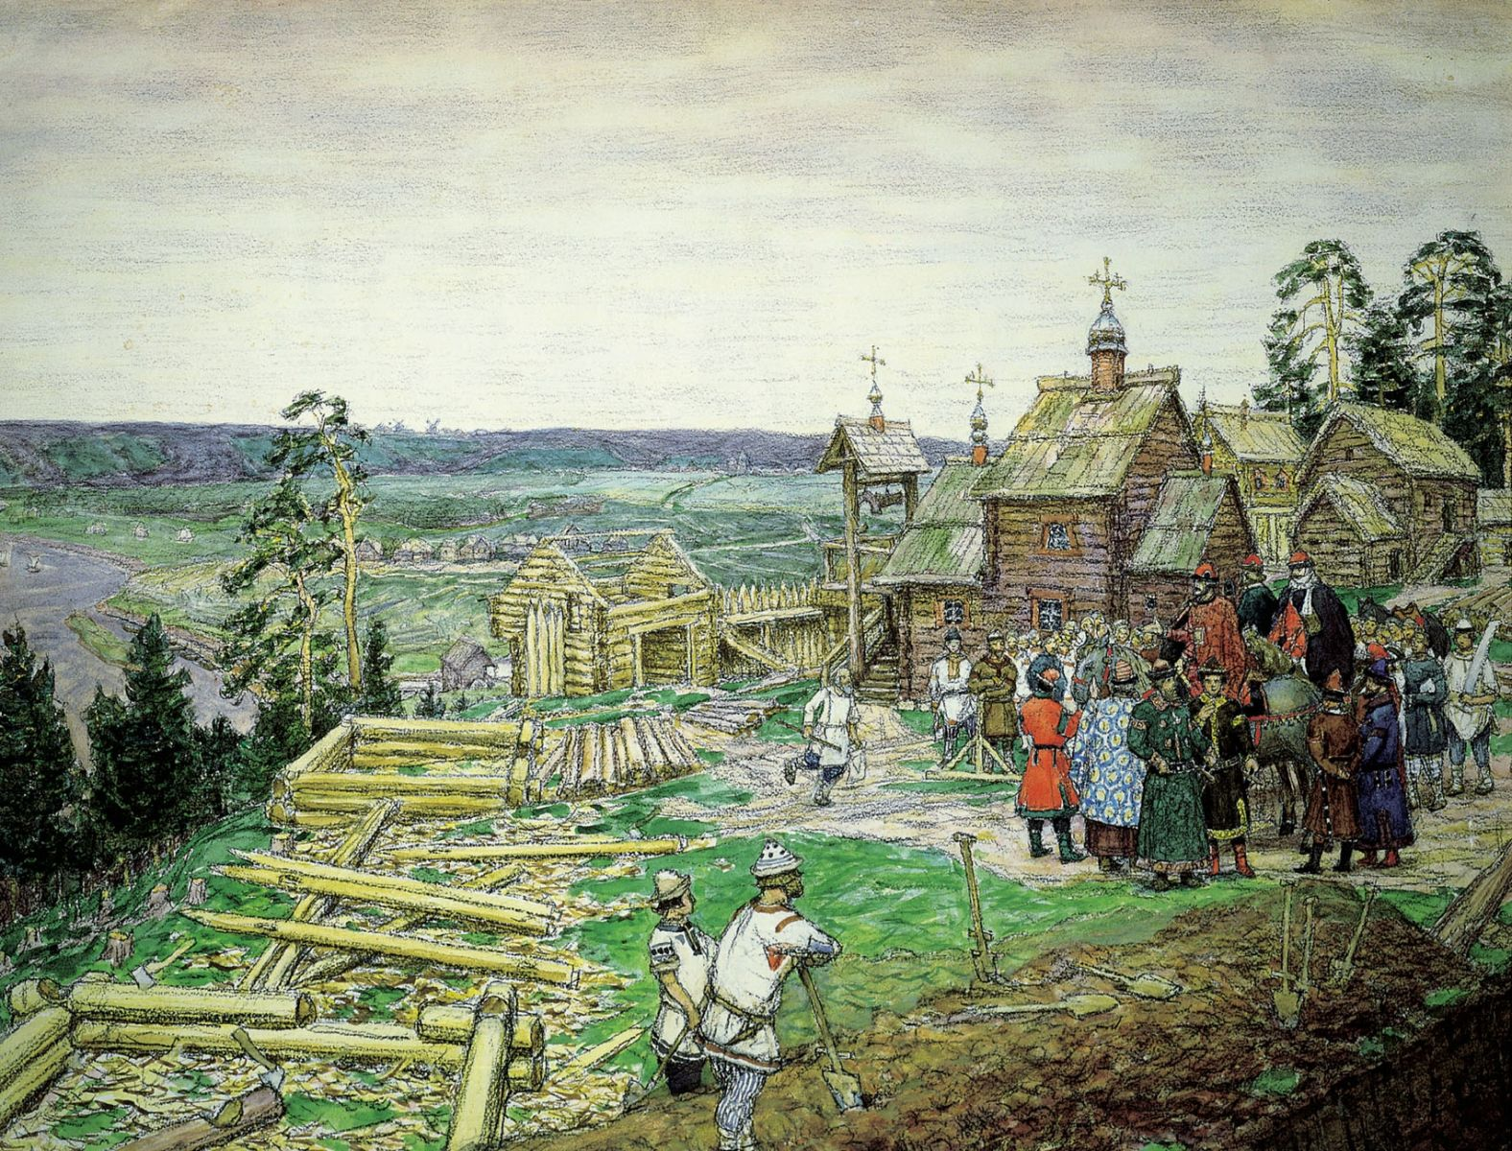
Первое упоминание о Москве в летописи

Slide 13

МОЛОДЦЫ!!!

